Slide 1





Slide 2
Missão da Empresa
“Criar soluções móveis inteligentes para aumentar a rentabilidade dos nossos clientes.”

Slide 3
Roteiro
Contextualização
Cenário Atual
Questionários e estatísticas
Concorrentes e curva de Valores
Nossa Solução
Desafios Tecnológicos
Processo, Papéis e Cronograma

Slide 4
Breve História das Formas de Pagamento
Troca
(9000 a.C)
Moeda
(1000 a.C)
Papel Moeda
(800 d.C)
Cartão de Crédito
(1950 d.C)
Notes:
A partir do momento que se teve alternativas e diferentes formas de pagamentos ocasionou o aumento do
Consumo e consequentemente filas na hora de pagar.
4

Slide 5
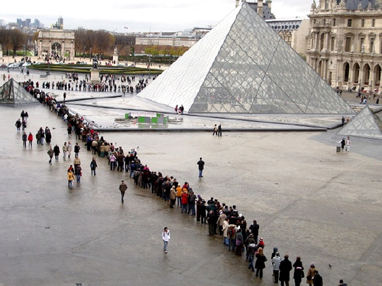
Consequência: FILAS!
Notes:
Falar sobre o contexto das boates
5

Slide 6
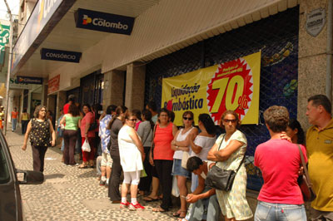
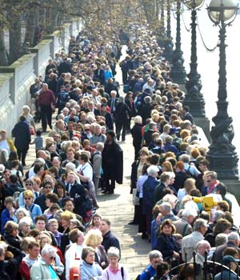
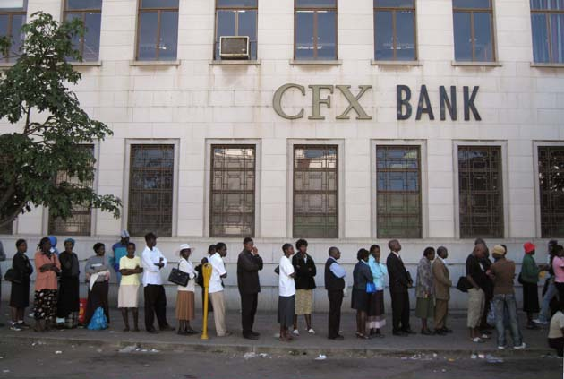
Onde?
Notes:
Falar sobre o contexto das boates
6

Slide 7
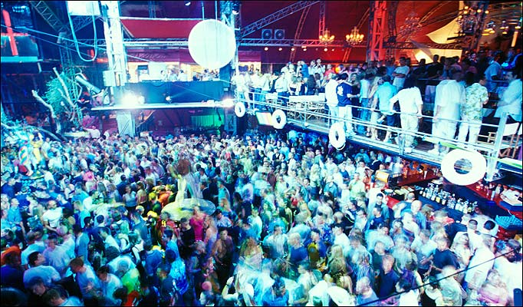
Boates
Notes:
Falar sobre o contexto das boates
7

Slide 8







Cenário Atual
PubShow
PubShow
PubShow
Maria
x
Ana
X
?
PubShow
PubShow
MOBINIGHT
Inojosa
PubShow
Tavinho
José
Notes:
Falar sobre os problemas que se encontram nas boates,filas,formas de pagamento

Slide 9





Cenário Atual
88930921
99829833
!
?
Ana
José
blabla
98218822
Atendente
99657261
blabla
Inojosa
Maria
Notes:
Falar sobre os problemas que se encontram nas boates,filas,formas de pagamento

Slide 10


Cenário Atual
José
2 horas depois...
Ana
Inojosa
Maria
Notes:
Falar sobre os problemas que se encontram nas boates,filas,formas de pagamento

Slide 11

Cenário Atual
José
Ana
Inojosa
Maria
Notes:
Falar sobre os problemas que se encontram nas boates,filas,formas de pagamento

Slide 12



Cenário Atual
3:00
Atendente
Notes:
Falar sobre os problemas que se encontram nas boates,filas,formas de pagamento

Slide 13
Cenário Atual
3:35
$
$
Notes:
Falar sobre os problemas que se encontram nas boates,filas,formas de pagamento

Slide 14
Cenário Atual - Conclusão
“Prefiro não ir para o PubShow, odeio filas.”
Tavinho
“Vou sair mais cedo para não enfrentar fila.”
Inojosa
Notes:
Falar sobre os problemas que se encontram nas boates,filas,formas de pagamento

Slide 15
Cenário Atual - Conclusão
A PubShow deixou de lucrar!
$
Notes:
Falar sobre os problemas que se encontram nas boates,filas,formas de pagamento

Slide 16
Dados Estatísticos
Notes:
Falar sobre os problemas que se encontram nas boates,filas,formas de pagamento

Slide 17
Questionário e Entrevista
250 pessoas entrevistadas.
Perfil:
  Faixa etária: 18 a 30 anos.
  Freqüentadores de boates de Recife.
Notes:
Resultados da pesquisa efetuada pelo email

Slide 18
Resultados
Quanto tempo você acha, em média, que perde na fila do caixa de uma boate ?
6%
19%
26%
49%

Slide 19
Resultados
Você sai mais cedo de um local para não enfrentar uma fila?
38%
62%

Slide 20
Resultados
Você deixa de consumir produtos ou frequentar estabelecimentos que costumam ter fila na hora de pagar ?
38%
62%

Slide 21
“Filas de espera são consideradas como um importante e crescente problema de marketing e uma boa gestão confere um alto valor ao negócio, pois tem impacto positivo, direto e imediato sobre a marca, a credibilidade e a imagem da prestadora de serviços"
Kostecki (1996)
Notes:
Resultados da pesquisa efetuada pelo email
21

Slide 22
Problema
As boates perdem clientes e deixam de vender
Notes:
Resultados da pesquisa efetuada pelo email
22

Slide 23
Por Quê?
Notes:
Resultados da pesquisa efetuada pelo email
23

Slide 24


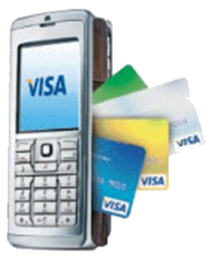

Soluções Existentes

Slide 25

Gestores de Fila
Vantagens
Possibilidade de o usuário realizar outras atividades enquanto aguarda sua chamada
Desvantagens
Não elimina a necessidade da fila
Aquisição do equipamento e manutenção.

Slide 26



Pagamentos Móveis
Vantagens
Comodidade e Praticidade
Segurança
Desvantagens
Não evita a fila.
Notes:
Uso de aparelhos celulares para efetuação do pagamento de contas de estabelecimentos comerciais.

Slide 27
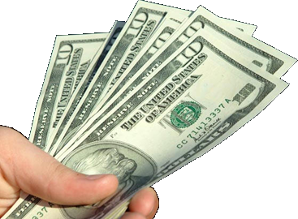
Dinheiro em Espécie
Vantagens
Confiável
Estabelecimento não paga comissão
Aceitabilidade
Desvantagens
Não evita a fila
Insegurança
Notes:
Confiável (dificuldade na falsificação das cédulas)
Insegurança (roubos, furtos e perda)

Slide 28
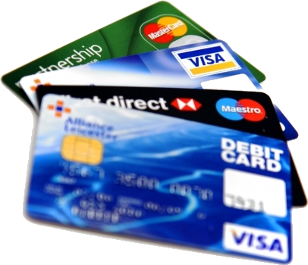
Cartão de Crédito
Vantagens
Confiável
Portabilidade
Segurança
Desvantagens
Não evita a fila
Aceitabilidade
Custo para estabelecimento
Notes:
Confiável (dificuldade na falsificação das cédulas)
Insegurança (roubos, furtos e perda)

Slide 29
Critérios de Comparação
Confiabilidade – Capacidade do sistema fornecer o serviço proposto quando preciso.
Custo ($) – Custo de implementação e uso do sistema.
Segurança – Segurança no ambiente de utilização do serviço (antes e durante).
Praticidade – Facilidade em utilizar o serviço.
Espera para saída – Tempo gasto entre a decisão e o ato de sair do local.
Notes:
Curva de valores sem o mobiclub

Slide 30
Curva de Valores
Notes:
Curva de valores sem o mobiclub

Slide 31
E os interessados?
Notes:
Curva de valores sem o mobiclub

Slide 32
Stakeholders
Boates (Cliente)
  Fazer com que mais pessoas frequentem o local e consumam mais.
Frequentadores de boate (Usuários)
  Forma prática, rápida e segura de fazer pagamentos.

Slide 33
Menos Fila
Mais Consumo
Comodidade
Nossa Solução
Notes:
Falar sobre o contexto das boates
33

Slide 34

Nossa Solução
Comodidade
Menos
Fila
Mais
Consumo
Notes:
Falar sobre o contexto das boates
34

Slide 35
Sistema Web.
Fácil integração com sistemas financeiros.
Pagamento quando quiser pelo celular.
Elimina a fila para pagar.

Slide 36



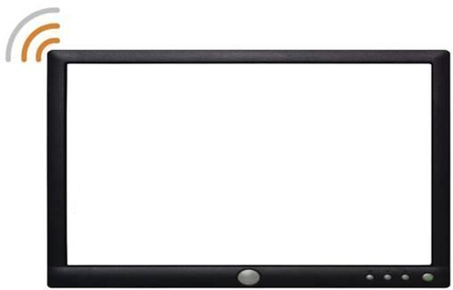
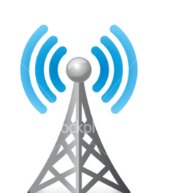



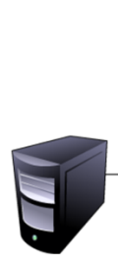
Infraestrutura
Internet
Celular 3G
Estabelecimento
Celular WAP
Celular Wi-fi

Slide 37


Cenário com mobiCLUB
PubShow
PubShow
PubShow
PubShow
Maria
Ana
?
PubShow
PubShow
Inojosa
PubShow
Tavinho
José
Notes:
Falar sobre os problemas que se encontram nas boates,filas,formas de pagamento

Slide 38

Cenário com mobiCLUB
88930921
Ana
99829833
?
Atendente
José
98218822
91653071
99657261
Inojosa
Maria
Tavinho
Notes:
Falar sobre os problemas que se encontram nas boates,filas,formas de pagamento

Slide 39


Cenário com mobiCLUB
Tavinho
José
2 horas depois...
Ana
Inojosa
Maria
Notes:
Falar sobre os problemas que se encontram nas boates,filas,formas de pagamento

Slide 40
Cenário com mobiCLUB
Tavinho
José
Ana
Inojosa
Maria
Notes:
Falar sobre os problemas que se encontram nas boates,filas,formas de pagamento

Slide 41

Cenário com mobiCLUB
3:00
Atendente
Ana
José
Tavinho
Maria
Inojosa
Notes:
Falar sobre os problemas que se encontram nas boates,filas,formas de pagamento

Slide 42
Funcionamento

Slide 43
Curva com o mobiCLUB
Notes:
Como seria o cenario com o mobiclub no mercado

Slide 44
Dados Estatísticos
“O número de pessoas utilizadoras de serviços financeiros via telemóvel vai crescer em média 89% ao ano, de 20 milhões no ano passado para 913 milhões em 2014. “
  Fonte: empresa de pesquisas - Berg Insight
Notes:
Resultados da pesquisa efetuada pelo email
44

Slide 45
Dados Estatísticos
Dispositivos móveis serão a principal ferramenta de conexão à internet, para a maioria das pessoas, em 2020.
  Fonte: Relatório do Pew Internet Project.
Notes:
Resultados da pesquisa efetuada pelo email
45

Slide 46
Modelo de Negócio
Publicidade no site do mobiCLUB.
Enquanto estiver na boate, o usuário receberá propaganda de produtos que estão sendo vendidos.
Mensalidade para a boate possuir o nosso serviço.

Slide 47
Desafios Tecnológicos
Criação de WebService
Tecnologia Wi-fi
Tecnologia 3G, WAP
Segurança em transações
Desenvolvimento para dispositivos móveis
Short Message Service (SMS)

Slide 48
Requisitos do sistema
1º Release
  Permitir o acesso móvel.
  Segurança.
  Realizar transação.
2º Release
    Documentação do WebService.
    Permitir acesso com outras tecnologias.
    Integração com um protótipo.
    Serviços agregados.

Slide 49
Processo de software
Eclipse Process Framework

Slide 50
Papéis
Gerente de Projetos:
  Tiago Canto
Gerente de Interação com o Usuário:
  Bruno Inojosa
Gerente de Tecnologia:
  João Vitor Babecco
Gerente de Arquitetura:
  Vinicius Cezar
Designer:
  Danilo Torres

Slide 51
Cronograma
DATA | EVENTO | DATA | EVENTO
 | Concepção | 21/10 | RELEASE 1
 | Planejamento |  | Iteração 4
02/09 | DEFESA DA PROPOSTA | 04/11 | DEFESA DO 2º RELEASE
 | Elaboração |  | Iteração 5
 | Iteração 1 | 18/11 | STATUS REPORT 2.1
23/09 | STATUS REPORT 1.1 |  | Iteração 6
 | Iteração 2 | 02/12 | RELEASE 2
07/10 | STATUS REPORT 1.2 |  | Transição
 | Iteração 3 | 07/12 | FEIRA

Slide 52


Dúvidas
?

